Slide 1
PENGANTAR STATISTIKA DASAR
MANAJEMEN PERHOTELAN
2018

Slide 2
Populasi dan sampel
Populasi
Sampel
Parameter
Statistik
Parameter adalah ukuran yang mencerminkan karakterstik dari populasi
Populasi adalah data kuantitatif yang menjadi objek telaah
Sampel adalah bagian dari populasi
Parameter adalah ukuran yang mencerminkan karakteristik dari populasi
Statistik adalah ukuran yang mencerminkan karakteristik dari sampel

Slide 3
Statistika menurut fungsinya
Statistika Deskriptif
Statistika Inferensi

Slide 4
Statistika deskriptif
Menggambarkan dan menganalisis kelompok data yang diberikan tanpa penarikan kesimpulan mengenai kelompok data yang lebih besar

Slide 5
Sumber: Statistika Deskriptif-Suprayogi, ITB
solehpunya.files.wordpress.com/2008/03/00-statistika-deskriptif.pdf

Slide 6
Statistika inferensi
Penerapan metode statistik untuk menaksir dan/atau menguji karakteristik populasi yang dihipotesiskan berdasarkan data sampel

Slide 7
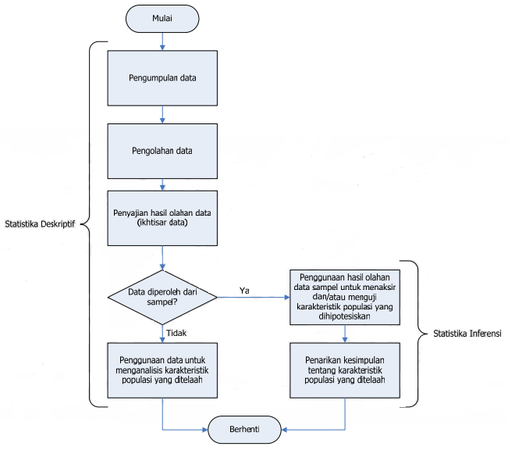
Statistika Deskriptif dan Statistika Inferensi
Sumber: statistika deskriptif-suprayogi, ITB
solehpunya.files.wordpress.com/2008/03/00-statistika-deskriptif.pdf

Slide 8
Contoh
Data tentang penjualan mobil merek ‘ABC’ perbulan di suatu show room mobil di Jakarta selama tahun 1999. Dari data tersebut pertama akan dilakukan deskripsi terhadap data spt menghitung rata-rata penjualan, berapa standar deviasinya dll
Kemudian baru dilakukan berbagai inferensi terhadap hasil deskripsi spt : perkiraan penjualan mobil tsb bulan Januari tahun berikut, perkiraan rata-rata penjualan mobil tsb di seluruh Indonesia.

Slide 9
Tipe data statistik
Data nominal
Data ordinal
Data interval
Data rasio
Kualitatif
Kuantitatif
DATA ORDINAL :
Data berskala ordinal adalah data yang dipeoleh dengan cara kategorisasi atau klasifikasi, tetapi di antara data tersebut terdapat hubungan
CIRI : posisi data tidak setara
tidak bisa dilakukan operasi matematika (+, -, x, :)
CONTOH : kepuasan kerja, motivasi
DATA INTERVAL :
Data berskala interval adalah data yang diperoleh dengan cara pengukuran, di mana jarak antara dua titik skala sudah diketahui.
CIRI : Tidak ada kategorisasi
bisa dilakukan operasi matematika
CONTOH : temperatur yang diukur berdasarkan ⁰C dan ⁰F, sistem kalender
DATA RASIO :
Data berskala rasio adalah data yang diperoleh dengan cara pengukuran, di mana jarak antara dua titik skala sudah diketahui dan mempunyai titik 0 absolut.
CIRI : tidak ada kategorisasi
bisa dilakukan operasi matematika
CONTOH : gaji, skor ujian, jumlah buku
DATA NOMINAL :
Data berskala nominal adalah data yang diperoleh dengan cara kategorisasi atau klasifikasi.
CIRI : posisi data setara
tidak bisa dilakukan operasi matematika (+, -, x, :)
CONTOH : jenis kelamin, jenis pekerjaan

Slide 10
Klasifikasi Jenis Data
Sifat
kualitatif
Kuantitatif
Sumber
Primer
Sekunder
Cara memperoleh
Sensus
Sampling
Waktu pengumpulan
Cross section
Time series

Slide 11
Menurut sifat
Kualitatif
Bukan “angka”: nominal & ordinal
Jenis pekerjaan, tgl&tempat lhr, tingkat pendidikan
Kuantitatif
Berupa angka:interval & rasio
Umur, tinggi badan, berat badan

Slide 12
PENYAJIAN DATA

Slide 13
Tujuan Penyajian Data
Memberi gambaran yang sistematis tentang peristiwa-peristiwa yang merupakan hasil penelitian atau observasi,
Data lebih cepat ditangkap dan dimengerti,
Memudahkan dalam membuat analisis data, dan
Membuat proses pengambilan keputusan dan kesimpulan lebih tepat, cepat, dan akurat.
http://abdulsyahid-forum.blogspot.com/2009/03/penyajian-data-statistik.html

Slide 14
Cara Penyajian Data
Tabel
Gambar/Grafik

Slide 15
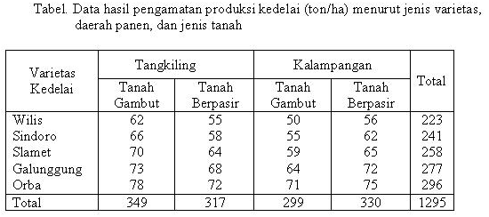
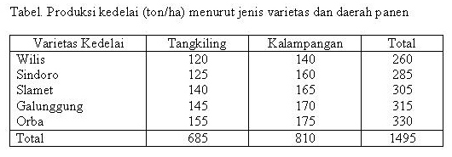
Jenis Tabel Statistik
Tabel satu arah
Tabel arah majemuk
- Tabel dua arah
- Tabel tiga arah
Yaitu tabel yang menunjukkan hubungan dua hal atau dua karakteristik yang berbeda. Misalnya data Produksi kedelai menurut jenis varietas dan daerah panen
Yaitu tabel yang menunjukkan hubungan tiga hal atau tiga karakteristik yang berbeda. Misalnya data hasil pengamatan produksi kedelai (ton/ha) menurut jenis varietas, daerah panen, dan jenis tanah.
Yaitu tabel yang memuat keterangan mengenai satu hal atau satu karakteristik saja. Misalnya data Produksi kedelai menurut jenis varietas yang ditanam.
http://abdulsyahid-forum.blogspot.com/2009/03/penyajian-data-statistik.html

Slide 16
Jenis Grafik/Gambar
Grafik garis (line chart),
Grafik Batangan (bar chart),
Grafik lingkaran (pie chart),
Grafik gambar (Pictogram chart)
Diagram Pencar (Scatter diagram)

Slide 17
Grafik Batang (Bar)
Grafik Garis (line)
Grafik lingkaran (pie)
Grafik Interaksi (interactive)

Slide 18
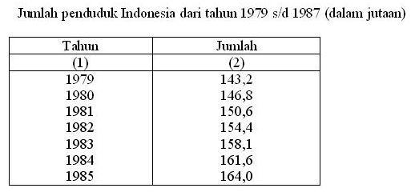
Grafik gambar
1:10

Slide 19
DISTRIBUSI FREKUENSI

Slide 20
Distribusi Frekuensi
Bentuk pengelompokan data untuk menggambarkan distribusi data
Dapat dinyatakan dalam
bentuk tabel distribusi frekuensi
histogram atau poligon frekuensi

Slide 21
Prosedur Umum Penyusunan Tabel Dist Frekuensi
Tentukan banyaknya kelas
Tentukan lebar kelas
Hitung frekuensi untuk setiap kelas

Slide 22
Contoh tabel dist frekuensi
KELOMPOK | FREKUENSI
Kelompok ke-1 | f1
Kelompok ke-2 | f2
Kelompok ke-3 | f3
Kelompok ke-i | fi
Kelompok ke-k | fk
Pendidikan | Frekuensi
S1 | 62
S2 | 19
S3 | 9
 | 90
k
n = Σ fi
i=1
k
n = Σ fi = f₁ + f₂ + f₃ +….. + f_{i} + …… + f_{k}
i=1
hanckey.pbworks.com/f/presentasi+bahan+kuliah.ppt

Slide 23
Contoh Soal
Susun data berikut dalam tabel dist frekuensi
USIA | FREKUENSI
20 | 5
21 | 6
22 | 13
23 | 4
24 | 7
25 | 7
26 | 7
27 | 5
28 | 3
29 | 4
30 | 15
31 | 3
33 | 5
35 | 1

Slide 24
Langkah-langkah
Tentukan rentang
Tentukan banyak kelas (k)
Tentukan panjang kelas (p)
RENTANG: NILAI DATA TERBESAR – NILAI DATA TERKECIL
ATURAN STURGES:
k = 1 + (3,3)(log n)
p = RENTANG/k

Slide 25
Catatan tentang panjang kelas
DATA
PANJANG KELAS (p)
Bilangan bulat
Bilangan bulat
Bil bulat satu desimal
Bilangan bulat satu desimal
Bil bulat n desimal
Bilangan bulat n desimal

Slide 26
Lanjutan langkah-langkah
Tentukan nilai ujung bawah kelas interval pertama
Masukkan semua data ke dalam interval kelas
Boleh mengambil nilai data terkecil
atau nilai data yang lebih kecil dari nilai data terkecil

Slide 27
Kembali ke contoh..
USIA | FREKUENSI
20 | 5
21 | 6
22 | 13
23 | 4
24 | 7
25 | 7
26 | 7
27 | 5
28 | 3
29 | 4
30 | 15
31 | 3
33 | 5
35 | 1
Membuat distribusi frekuensi :
Mencari rentang → 35 – 20 = 15
Menentukan banyak kelas → k = 1 + 3,3 log n ➔ 7 atau 8
Menentukan panjang kelas → p = 15/7 = 2,5 ➔ 2 atau 3
KELOMPOK USIA | FREKUENSI
20 – 21 | 11
22 – 23 | 17
24 – 25 | 14
26 – 27 | 12
28 – 29 | 7
30 – 31 | 18
32 - 33 | 5
34 - 35 | 1
hanckey.pbworks.com/f/presentasi+bahan+kuliah.ppt

Slide 28
USIA | FREKUENSI
20 | 5
21 | 6
22 | 13
23 | 4
24 | 7
25 | 7
26 | 7
27 | 5
28 | 3
29 | 4
30 | 15
31 | 3
33 | 5
35 | 1
KELOMPOK USIA | FREKUENSI
20 – 22 | ?
23 – 25 | ?
27– 29 | ?
30 – 32 | ?
33 – 25 | ?
36 – 38 | 0
39 - 41 | 0

Slide 29
Latihan Soal
Berikut diberikan data mengenai hasil ujian tengah semester, Mata Kuliah Statistika dari mahasiswa Program D4 Perhotelan UDINUS. Susun data dalam tabel dist frekuensi!
65 | 72 | 67 | 82 | 72 | 91 | 67 | 73 | 71 | 70
85 | 87 | 68 | 86 | 83 | 90 | 74 | 89 | 75 | 61
65 | 76 | 71 | 65 | 91 | 79 | 75 | 69 | 66 | 85
95 | 74 | 73 | 68 | 86 | 90 | 70 | 71 | 88 | 68

Slide 30
Macam-macam tabel dist frekuensi
Tabel distribusi frekuensi relatif
Tabel distribusi frekuensi kumulatif
Tabel dist frek kum “kurang dari”
Tabel dist frek kum “ atau lebih”
Tabel distribusi relatif kumulatif
Tabel dist frek rel kum “kurang dari”
Tabel dist frek rel kum “ atau lebih”

Slide 31
Bentuk tabel dist frek relatif
Nilai Data | Frekuensi | Frekuensi Relatif (%)
a-b | f1 | f1’
c-d | f2 | f2’
e-f | f3 | f3’
g-h | f4 | f4’
i-j | f5 | f5’
Jumlah | n | 100
Dimana:

Slide 32
Bentuk tabel dist frek kumulatif
Nilai Data | Frekuensi | Frekuensi Kumulatif
a-b | f1 | f1
c-d | f2 | f1+f2
e-f | f3 | f1+f2+f3
g-h | f4 | f1+f2+f3+f4
i-j | f5 | f1+f2+f3+f4+f5
Nilai Data | Frekuensi Kumulatif
Krg dr a | 0
Krg dr c | f1
Krg dr e | f1+f2
Krg dr g | f1+f2+f3
Krg dr i | f1+f2+f3+f4
Krg dr k | f1+f2+f3+f4+f5
Nilai Data | Frekuensi Kumulatif
a atau lbh | f5+f4+f3+f2+f1
c atau lbh | f5+f4+f3+f2
e atau lbh | f5+f4+f3
g atau lbh | f5+f4
i atau lbh | f5
k atau lbh | 0

Slide 33
Bentuk tabel dist relatif kumulatif
dengan
Nilai Data | Frekuensi | Frekuensi Kumulatif | Frek relatif kumulatif (%)
a-b | f1 | f1 | f1’
c-d | f2 | f1+f2 | f2’
e-f | f3 | f1+f2+f3 | f3’
g-h | f4 | f1+f2+f3+f4 | f4’
i-j | f5 | f1+f2+f3+f4+f5 | 100

Slide 34
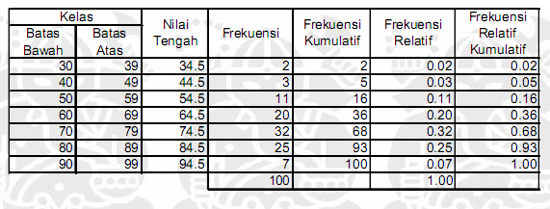
Contoh tabel dist frek, kum, rel, rel kum
Sumber: statistika deskriptif-suprayogi, ITB
solehpunya.files.wordpress.com/2008/03/00-statistika-deskriptif.pdf

Slide 35
Macam-macam bentuk diagram
Data tidak terkelompok : diagram batang, diagram lingkaran, garis, gambar (simbol)
Data terkelompok : histogram dan poligon frekuensi, ogive

Slide 36
Histogram dan poligon frekuensi
Histogram mrpk bentuk diagram batng yg digunakan untuk menggambarkan dist frekuensi
Poligon (kurva) frekuensi mrpk bentuk diagram garis yg digunakan utk menggambarkan dist frekuensi

Slide 37
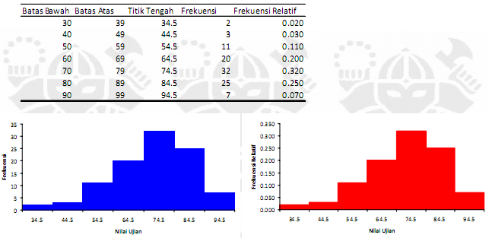
Contoh Histogram
Sumber: statistika deskriptif-suprayogi, ITB
solehpunya.files.wordpress.com/2008/03/00-statistika-deskriptif.pdf

Slide 38
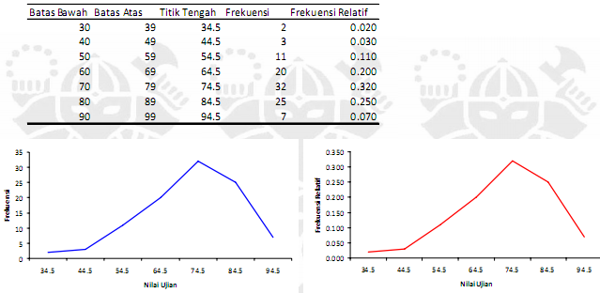
Contoh poligon frekuensi
Sumber: statistika deskriptif-suprayogi, ITB
solehpunya.files.wordpress.com/2008/03/00-statistika-deskriptif.pdf

Slide 39
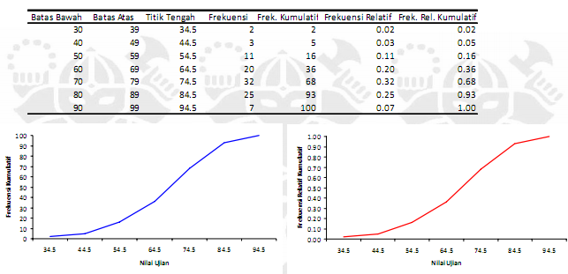
Contoh Ogive (kumulatif)
Sumber: statistika deskriptif-suprayogi, ITB
solehpunya.files.wordpress.com/2008/03/00-statistika-deskriptif.pdf

Slide 40
Catatan tentang batas atas dan bawah
Batas bawah (bb) = ujung bwh – ketelitian data yang digunakan
Batas atas (ba) = ujung atas + ketelitian data yg digunakan
Data | Ketelitian yang digunakan
Bil bulat | 0,5
Bil satu desimal | 0,05
Bil dua desimal | 0,005
dst

Slide 41
Catatan tentang titik tengah (tanda kelas)
Titik tengah = ½ (ujung bawah + ujung atas)

Slide 42
STATISTIK

Slide 43
Statistik
Ukuran lokasi (pemusatan)
Ukuran dispersi (sebaran)
Ukuran kemiringan
Ukuran keruncingan

Slide 44
Ukuran lokasi ➔ ukuran cenderung memusat
rata-rata hitung
Rata-rata rata-rata ukur
rata-rata harmonik
Median
Modus

Slide 45
Rata-rata hitung data tersebar
Data tersebar (tdk berkelompok)

Slide 46
Rata-rata hitung data terkelompok
1. Tanda kelas 2. rata-rata duga
x_{i} : titik tengah kelas AM : titik tengah kelas
interval ke-i interval (pilih sbrg)
p : panjang kelas intv

Slide 47
Contoh menghitung rata-rata
Kelas interval | Tanda kelas (xi) | fi | xifi
13-15 | 14 | 5 | 70
16-18 | 17 | 6 | 102
19-21 | 20 | 7 | 140
22-24 | 23 | 2 | 46
jumlah |  | 20 | 358
Mean = 358/20 = 17,9

Slide 48
Contoh menghitung rata-rata
AM Yg dipilih
Kelas interval | Tanda kelas (xi) | fi | di | fidi
13-15 | 14 | 5 | (14-20)/3 = -2 | -10
16-18 | 17 | 6 | -1 | -6
19-21 | 20 | 7 | 0 | 0
22-24 | 23 | 2 | 1 | 2
jumlah |  | 20 |  | -14
Mean = 20+ (3)(-14)/20 =20 – 2,1 = 17,9

Slide 49
Rata-rata ukur dan harmonis
Rata-rata ukur
dimana dan seterusnya
Rata-rata harmonis

Slide 50
Modus
Data kualitatif ➔ gejala yang sering terjadi
Data kuantitatif ➔ angka yang sering muncul

Slide 51
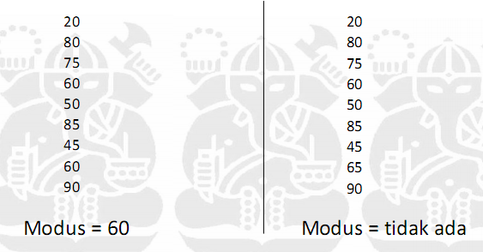
Contoh mencari modus
Data tidak terkelompok
Sumber: statistika deskriptif-suprayogi, ITB
solehpunya.files.wordpress.com/2008/03/00-statistika-deskriptif.pdf

Slide 52
Modus pada data terkelompok
Mo = Bb + p
dengan
Bb = batas bawah kelas interval yang mempunyai frekuensi
tertinggi
b₁ = selisih frekuensi tertinggi dengan frekuensi dari kelas interval yang lebih rendah.
b₂ = selisih frekuensi tertinggi dengan frekuensi dari kelas interval yang lebih tinggi.
p = panjang kelas.

Slide 53
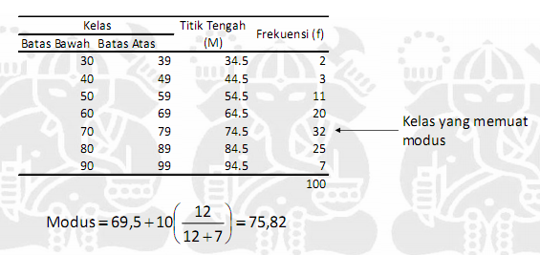
Contoh mencari modus
Data terkelompok
Sumber: statistika deskriptif-suprayogi, ITB
solehpunya.files.wordpress.com/2008/03/00-statistika-deskriptif.pdf

Slide 54
Median untuk data tidak terkelompok
Jika banyak data genap
Jika banyak data ganjil
Me =
Me =
Data harus diurutkan dulu dari terkecil ke terbesar

Slide 55
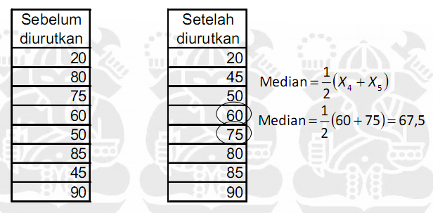
Contoh mencari median
Banyak data genap
Sumber: statistika deskriptif-suprayogi, ITB
solehpunya.files.wordpress.com/2008/03/00-statistika-deskriptif.pdf

Slide 56
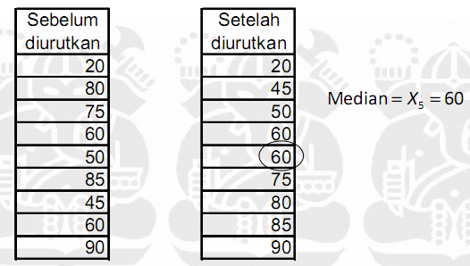
Contoh mencari median
Banyak data ganjil
Sumber: statistika deskriptif-suprayogi, ITB
solehpunya.files.wordpress.com/2008/03/00-statistika-deskriptif.pdf

Slide 57
Median data terkelompok
Me = Bb + p
dengan
Bb : batas bawah kelas interval yang mengandung Me
f_{m} : frekuensi kelas interval yang mengandung Me
F : frekuensi kumulatif sebelum kelas interval
yang mengandung Me
p : panjang kelas interval
Letak Me harus paling sedikit mencapai frekuensi setengah dari jumlah data seluruhnya

Slide 58
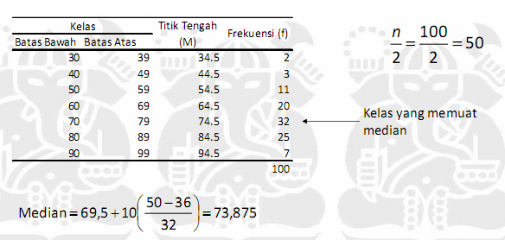
Contoh mencari median
Sumber: statistika deskriptif-suprayogi, ITB
solehpunya.files.wordpress.com/2008/03/00-statistika-deskriptif.pdf

Slide 59
Hubungan Mean, Modus dan Median
Hubungan empiris antara ketiganya:
Mo +2 M = 3Me

Slide 60
Ukuran dispersi ➔ ukuran cenderung menyebar
Kuartil
Desil
Persentil

Slide 61
Kuartil untuk data tidak berkelompok
dengan
K_{i} : letak kuartil ke i
n : banyaknya data

Slide 62
Contoh mencari Kuartil
Artinya K₁ terletak antara data ke 2 dan data ke 3
Nilai K₁
= nilai data ke 2 + ½(data ke 3 - data ke 2)
= 40 + ½(50 -40)
= 45
Sebelum diurutkan
20
80
75
60
50
85
40
60
90
Setelah diurutkan
20
40
50
60
60
75
80
85
90

Slide 63
Kuartil data berkelompok
dengan
K_{i} : letak kuartil ke i
Bb : batas bawah kelas interval yang mengandung K_{i}
f_{K} : frekuensi kelas interval yang mengandung K_{i}
F : frekuensi kumulatif sebelum kelas interval yang mengandung K_{i}
p : panjang kelas interval

Slide 64
Contoh mencari Kuartil
Kelas yang memuat kuartil ke 3
Interval | f | f. kum
30 – 39 | 2 | 2
40 – 49 | 3 | 5
50 – 59 | 11 | 16
60 – 69 | 20 | 36
70 – 79 | 32 | 68
80 – 89 | 25 | 93
90 - 99 | 7 | 100

Slide 65
Desil untuk data tidak berkelompok
dengan
D_{i} : letak desil ke i
n : banyaknya data

Slide 66
Contoh mencari Desil
Artinya D₆ terletak antara data ke 6 dan data ke 7
Nilai D₆
= nilai data ke 6 + 0,6(data ke 7 - data ke 6)
= 75 + 0,6(80 -75)
= 75 + 0,6 x 5 = 75 + 3 = 78
Setelah diurutkan
20
40
50
60
60
75
80
85
90
96

Slide 67
Desil data berkelompok
dengan
D_{i} : letak desil ke i
Bb : batas bawah kelas interval yang mengandung D_{i}
f_{D} : frekuensi kelas interval yang mengandung D_{i}
F : frekuensi kumulatif sebelum kelas interval yang mengandung D_{i}
p : panjang kelas interval

Slide 68
Contoh mencari Desil
Kelas yang memuat desil ke 3
Interval | f | f.kum
30 – 39 | 2 | 2
40 – 49 | 3 | 5
50 – 59 | 11 | 16
60 – 69 | 20 | 36
70 – 79 | 32 | 68
80 – 89 | 25 | 93
90 - 99 | 7 | 100

Slide 69
Persentil untuk data tidak berkelompok
dengan
P_{i} : letak persentil ke i
n : banyaknya data

Slide 70
Contoh mencari Persentil
Artinya P₅₇ terletak antara data ke 6 dan data ke 7
Nilai P₅₇
= nilai data ke 6 + 0,3(data ke 7 - data ke 6)
= 75 + 0,3(80 -75)
= 75 +1,5 = 76,5
Setelah diurutkan
20
40
50
60
60
75
80
85
90
96

Slide 71
Persentil data berkelompok
dengan
P_{i} : letak persentil ke i
Bb : batas bawah kelas interval yang mengandung P_{i}
f_{P} : frekuensi kelas interval yang mengandung P_{i}
F : frekuensi kumulatif sebelum kelas interval yang mengandung P_{i}
p : panjang kelas interval

Slide 72
Contoh mencari Persentil
Kelas yang memuat persentil ke 96 adalah 93,79
Interval | f | f.kum
30 – 39 | 2 | 2
40 – 49 | 3 | 5
50 – 59 | 11 | 16
60 – 69 | 20 | 36
70 – 79 | 32 | 68
80 – 89 | 25 | 93
90 - 99 | 7 | 100

Slide 73
Ukuran Dispersi (
Ukuran dispersi ➔ ukuran cenderung menyebar
Range
Deviasi rata-rata
Range = Nilai Maksimum – Nilai Minimum

Slide 74
Contoh menghitung deviasi rata-rata
Data
11 | 0 | 0
8,5 | −2,5 | 2,5
9,5 | −1,5 | 1,5
15 | 4 | 4
8,5 | −2,5 | 2,5
13,5 | 2,5 | 2,5

Slide 75
Ukuran dispersi ➔ ukuran cenderung menyebar
Variansi : penyebaran berdasarkan jumlah kuadrat simpangan data terhadap rata-ratanya; melihat ketidaksamaan sekelompok data

Slide 76
Ukuran dispersi ➔ ukuran cenderung menyebar
Standar deviasi penyebaran data berdasarkan akar dari variansi; menunjukkan keragaman kelompok data

Slide 77
Contoh menghitung variansi dan deviasi standar data tersebar
Data
20 | 400
80 | 6400
75 | 5625
60 | 3600
50 | 2500

Slide 78
Contoh menghitung variansi dan deviasi standar data berkelompok
Kelas interval | Tanda kelas (xi) | fi |  | xi.fi
13-15 | 14 | 5 | 196 | 70 | 980
16-18 | 17 | 6 | 289 | 102 | 1734
19-21 | 20 | 7 | 400 | 140 | 2800
22-24 | 23 | 2 | 529 | 46 | 1058
jumlah |  | 20 |  | ∑xi.fi=358 | ∑fi.xi2=6572

Slide 79
Contoh menghitung variansi data berkelompok
Kelas interval | Tanda kelas (xi) | fi | d | fid
13-15 | 14 | 5 | -1 | -5 | 5
16-18 | 17 | 6 | 0 | 0 | 0
19-21 | 20 | 7 | 1 | 7 | 7
22-24 | 23 | 2 | 2 | 4 | 8
jumlah |  | 20 |  | 6 | 20

Slide 80
Ukuran Kemiringan (Skewness)
Adalah ukuran yang menyatakan sebuah model distribusi yang mempunyai kemiringan tertentu
Kurva positif apabila rata-rata hitung >
modus / median
Kurva negatif apabila rata-rata hitung <
modus / median
-
+
Mo
X
Me

Slide 81
Rumus untuk Ukuran Kemiringan
Koefisien kemiringan pertama Perason
Koefisien kemiringan kedua Perason
Menggunakan nilai kuartil
Menggunakan nilai persentil

Slide 82
Kriteria untuk mengetahui model distribusi dari koefisien kemiringan
Jika koefisien kemiringan < nol, maka bentuk distribusinya negatif
Jika koefisien kemiringan = nol, maka bentuk distribusinya simetrik
Jika koefisien kemiringan >nol, maka bentuk distribusinya positif

Slide 83
Ukuran Keruncingan (Kurtosis)
Adalah derajat kepuncakan dari suatu distribusi, biasanya diambil relatif terhadap distribusi normal
Leptokurtik
Platikurtik
Mesokurtik

Slide 84
Kriteria untuk mengetahui model distribusi dari koefisien kurtosis
Jika koefisien kurtosis kurang dari 0,263 maka distribusinya adl platikurtik
Jika koefisien kurtosis sama dengan 0,263 maka distribusinya adl mesokurtik
Jika koefisien kurtosis lebih dari 0,263 maka distribusinya adl leptokurtik

Slide 85
Contoh menghitung koefisien kemiringan dan ukuran keruncingan
Kelas interval | Tanda kelas (xi) | fi
13-15 | 14 | 5
16-18 | 17 | 6
19-21 | 20 | 7
22-24 | 23 | 2
jumlah |  | 20
Model Distribusi ?

Slide 86
Latihan Soal
Diketahui data seperti di bawah ini.
15 | 25 | 21 | 16 | 20 | 17 | 19 | 25 | 21 | 15 | 17 | 16 | 19 | 20 | 17
20 | 15 | 25 | 15 | 21 | 19 | 16 | 17 | 25 | 19 | 21 | 20 | 19 | 19 | 21
17 | 20 | 16 | 21 | 20 | 21 | 16 | 20 | 17 | 19 | 20 | 19 | 17 | 21 | 19
20 | 16 | 19 | 19 | 17 | 20 | 21 | 19 | 19 | 21 | 19 | 17 | 20 | 19 | 15
1.Buatlah
Distribusi frek, dist frek kumulatif, dist frek relatif, dist frek relatif kumulatif.

Slide 87
Lanjutan…
Gambarlah histogram dan poligon dari dist frek kumulatif tersebut
Tentukan Mean, Median, Modus
Kuartil, Desil, Persentil
Koefisien kemiringan menggunakan Persentil
Koefisien Keruncingan

Slide 88
END
OF
SLIDE

Slide 89
Latihan Soal
Data Historis tentang pendapatan atau revenue dari penyelenggaraan konvensi di salah satu hotel berbintang 5 di kota Semarang selama 50 bulan tercatat sebagai berikut : (data dibulatkan hingga satuan dan data dalam ratusan juta rupiah)
23 15 7 18 26 30 20 29 14 23
6 19 21 11 14 22 22 24 11 20
19 12 23 27 10 21 19 23 12 21
24 16 25 29 8 19 21 21 13 30
18 9 22 10 13 28 17 19 21 23

Slide 90
Latihan Soal
Pendapatan bersih per hari restaurant UDINUS selama 2 bulan terakhir (60 kerja) tercatat sebagai berikut :
75 50 82 66 55 84 70 56 60 51
80 62 78 52 58 74 83 67 59 81
53 82 81 79 50 65 81 77 62 74
83 71 63 59 82 75 52 64 76 80
51 60 70 56 78 82 65 67 63 63
68 63 72 59 60 62 68 62 71 65

